Slide 1
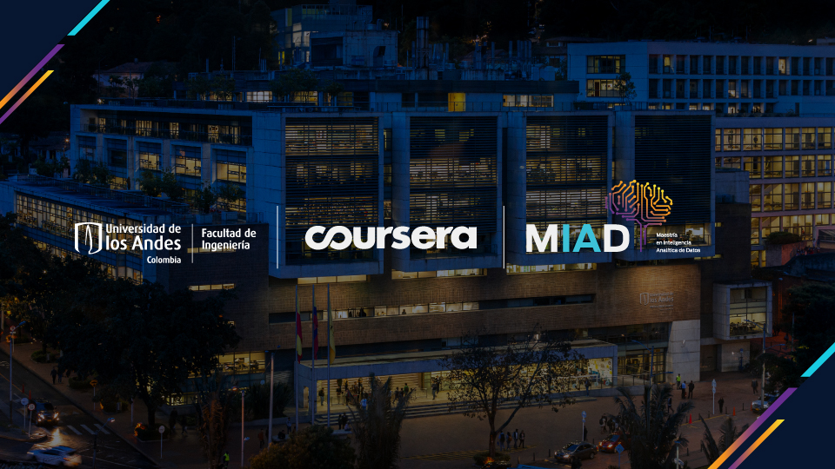
La Universidad de los Andes como institución que almacena, y recolecta datos personales, requiere obtener su autorización para que de manera libre, previa, expresa, voluntaria y debidamente informada, permita a todas las dependencias académicas y/o administrativas, recolectar, recaudar, almacenar, usar, circular, suprimir, procesar, compilar, intercambiar, dar tratamiento, actualizar y disponer de los datos que han sido suministrados y que se han incorporado en distintas bases o bancos de datos, o en repositorios electrónicos de todo tipo con que cuenta la Universidad. Esta información es, y será utilizada en el desarrollo de las funciones propias de la Universidad en su condición de institución de educación superior, de forma directa o a través de terceros, a no ser que usted le manifieste lo contrario de manera directa, expresa, inequívoca y por escrito a la cuenta de correo electrónico dispuesta para tal efecto: habeasdata@uniandes.edu.co – Conozca más aquí: www.uniandes.edu.co/datospersonales

Slide 2
Machine Learning y Procesamiento de Lenguaje Natural
Notes:
En este video vamos a presentar un ejemplo ilustrativo sobre la construcción de un modelos de simulación de Monte Carlo en Crystal Ball, con base en una guía para estructurar y analizar un problema de decisión con base en herramientas de simulación probabilística.

Slide 3

AGENDA
Bienvenida y Aspectos Generales del Curso
Sobre el Curso
Objetivos del Curso
Equipo
Sesiones y Cronograma General
Estructura de una semana del curso
Cronograma General
Estructura de Evaluación
Peso porcentual de recursos calificables
Grupos de Trabajo en el Curso
Esquema de las Sesiones Sincrónicas
Canales de Apoyo
Preguntas y Respuestas

Slide 4
Machine Learning y Procesamiento de Lenguaje Natural
Maestría
Inteligencia
Analítica de
D​atos

Slide 5

ASPECTOS GENERALES
01
Maestría en Inteligencia Analítica de Datos
Universidad de los Andes

Slide 6


Sobre el Curso
El machine learning es un campo que ha revolucionado el mundo al proveer soluciones efectivas a diferentes problemas a través de algoritmos capaces de aprender patrones en un conjunto particular de datos.
El procesamiento de lenguaje natural utiliza diferentes técnicas y algoritmos para comprender el lenguaje humano, por lo que es una de las áreas de aprendizaje automático más aplicadas.
Específicamente, en las organizaciones, el uso de machine learning constituye una ventaja competitiva, ya que permite generar soluciones innovadoras y precisas a diferentes problemáticas. Por lo anterior, en este curso estudiaremos los conceptos y técnicas fundamentales del machine learning y del procesamiento del lenguaje natural (NLP), con un enfoque en problemas reales para su implementación en contextos organizacionales.

Slide 7

Objetivos del Curso
Implementar sistemas productivos de Machine Learning para que puedan ser usados en diversos ambientes organizacionales.
Crear modelos de Machine Learning de acuerdo con las necesidades particulares de una organización.
Implementar modelos de procesamiento de Lenguaje Natural en contextos organizacionales pertinentes.
Seleccionar modelos predictivos, con base en sus implicaciones técnicas, para que puedan ser usados en contextos organizacionales.

Slide 8







Equipo Docente 2025-12
Profesores
David Zarruk Valencia
Profesor Principal
Tutores
Ana María
Quintero
Tutor líder
Jaime
Acevedo
Nicolás
Danies
Juan Felipe Latorre
Juan Esteban
Rojas
Felipe
Rueda

Slide 9
Sesiones y Cronograma Semanal
Esquema general de una semana
1
Video teóricos
Lectura de profundización
2
Cuestionario – verificación de conocimientos
3
Lectura caso practico
Video práctico
Laboratorio video practico
4
Taller grupal
Proyectos (semanas 3 y 7)
Las actividades del curso están diseñadas para comprender las temáticas asociadas a cada una de las semanas, adquirir habilidades para desarrollar modelos en Python e integrar y aplicar los contenidos tratados en la resolución de distintos tipos de problemas predictivos. Cada semana cuenta con videos, lecturas de profundización, tutoriales y cuestionarios, que le permitirá al estudiante prepararse para los talleres individuales y grupales que se han propuesto durante las semanas.

Slide 10
Temáticas Semanales
Módulo | Objetivos
1. Árboles de decisión y ensamblaje | Reconocer las técnicas de uso de árboles de decisión y ensamblaje. Identificar la relación de cada uno de los parámetros de los modelos de ensamblaje con su ejecución. Crear e implementar árboles de decisión y ensamblajes de forma manual.
2. Random Forest y XGBoost | Reconocer las características de los modelos de ensamblaje Random Forest y XGBoost y sus respectivos parámetros de ejecución. Ajustar los parámetros de los modelos Random Forest y XGBoost para lograr su mejor desempeño. Crear e implementar modelos de ensamblaje Random Forest y XGBoost.
3. Machine Learning como servicio en la nube | Seleccionar la combinación de algoritmos que permita obtener el mejor desempeño productivo de un modelo. Crear e implementar interfaces de Programación de Aplicaciones (APIs) en servicios de la nube para poder disponibilizar un modelo en un contexto organizacional.
4. Introducción al Procesamiento del Lenguaje Natural (NLP) | Reconocer las características y la utilidad de los modelos de procesamiento de lenguaje natural. Reconocer e implementar distintas técnicas para el preprocesamiento de textos en modelos NLP.
5. Análisis de sentimientos | Reconocer e implementar distintas técnicas para el preprocesamiento de textos en modelos NLP. Crear e implementar modelos predictivos basados en datos de textos.
6. Introducción a Redes Neuronales | Reconocer el concepto de red neuronal, sus respectivos tipos y aplicaciones. Reconocer los parámetros para la implementación de redes neuronales. Crear e implementar redes neuronales para modelos de clasificación, usando librerías especializadas en Python.
7. NLP usando Redes Neuronales I | Reconocer el concepto de red neuronal, sus respectivos tipos y aplicaciones. Crear el mejor modelo de predicción de NLP, de acuerdo con el contexto particular de una organización. Implementar proyectos de NLP que abarquen el proceso de selección de datos, preprocesamiento, modelación, análisis de resultados y disponibilización.
8. NLP usando Redes Neuronales II | Ajustar los parámetros de ejecución de redes neuronales para lograr su mejor desempeño. Crear el mejor modelo de predicción de NLP, de acuerdo con el contexto particular de una organización. Implementar proyectos de NLP que abarquen el proceso de selección de datos, preprocesamiento, modelación, análisis de resultados y disponibilización.

Slide 11
Estructura Evaluación del Curso
Cuestionarios semanales (20%, cada uno 2.5%)
Árboles de decisión y ensamblajes.
Random Forest y XGboost.
Machine Learning como servicio en la nube.
Introducción al procesamiento de lenguaje natural.
Análisis de sentimientos.
Introducción a redes neuronales.
NLP usando redes neuronales.
Calibración de parámetros en redes neuronales.
Talleres individuales y grupales (25%, cada uno 5%)
Taller individual: Construcción e implementación de árboles de decisión y métodos de ensamblaje.
Taller grupal: Construcción e implementación de modelos Bagging, Random Forest y XGBoost.
Taller grupal: Tokenización de textos
Taller grupal: Análisis de sentimientos y técnicas de NLP.
Taller grupal: Redes Neuronales.
Proyectos grupales (50%, cada uno 25%)
Proyecto 1: Predicción de precios de vehículos usados.
Proyecto 2: Clasificación de género de películas.
Actividades de coevaluación del trabajo en equipo (5%, cada uno 2.5%)
Actividad de coevaluación semana 5.
Actividad de coevaluación semana 8.
Las entregas se deben realizar el día especificado hasta las 11:59 pm hora COL; las entregas fuera de tiempo sólo se considerarán en casos de fuerza mayor, acorde con el reglamento de la Universidad.
Lo anterior aplica para todas las entregas calificables, aunque la plataforma de Coursera permita el envío de estas fuera de tiempo.
Hora de entrega de talleres y proyecto:
6:00 a.m. de los lunes

Slide 12
GRUPOS DE
TRABAJO
02
Maestría en Inteligencia Analítica de Datos
Universidad de los Andes

Slide 13


Descripción Grupos de Trabajo
A lo largo del ciclo trabajarán en grupos de 3-4 estudiantes
3-4 personas
Las entregas de talleres y proyectos son grupales.
¿Para cuáles entregas?
Durante esta semana tienen un actividad para crear sus grupos
¿Cómo se crearon estos grupos?

Slide 14
CANALES DE APOYO
03
Maestría en Inteligencia Analítica de Datos
Universidad de los Andes

Slide 15



Canales de Comunicación
Slack:
Canal por el que podremos comunicarnos continuamente y con mayor interacción. En este canal estarán los tutores para responder sobre dudas/inquietudes respecto al curso.
Por este canal se podrán formular las dudas o temas que deseen profundizar en la sesión sincrónica siguiente para incluirlas en la agenda.
Correo-Salesforce: solicitudes-miad@uniandes.edu.co
Podrán tramitar casos-solicitudes específicos respecto a calificaciones, circunstancias especiales, etc. Este es un canal oficial de respuesta y seguimiento.

Slide 16

PREGUNTAS

Slide 17




CONTÁCTANOS
PÁGINAS WEB - Ingeniería Industrial:
https://industrial.uniandes.edu.co/es/programas-academicos/maestrias
CORREO Maestría: solicitudes-miad@uniandes.edu.co
OTROS ENLACES DE IMPORTANCIA
Matrículas: https://matriculas.uniandes.edu.co/
Registro: http://registro.uniandes.edu.co/
Bloque Neón: http://bloqueneon.uniandes.edu.co/
AnalyticsUA
AnalyticsUA
AnalyticsUA
Notes:
ENFATIZAR QUE EL ÚNICO CANAL DE COMUNICACIÓN ES EL CORREO solicitudes-miad

